Slide 1
Elektronické informační zdroje (VIKBA25)
8. Měření výkonnosti vědy, problematika citací a plagiátorství
Martin Krčál
Brno, 1. prosince 2017

Slide 2
Věda
a
výzkum

Slide 3
Věda a výzkum
věda
  propracované a obecné empirické a rozumové poznávání, vycházející z pozorování, rozvažování nebo experimentu
  cílem definovat obecné zákony, vytvořit uspořádaný a ucelený soubor znalostí
výzkum
  systematické, kontrolované, empirické a kritické zkoumání hypotetických výroků o předpokládaných vztazích mezi přirozenými jevy
  cílem odkrýt nové informace, rozvoj znalostí
nedílná součást VŠ

Slide 4
Výzkumy
druhy
  základní
  aplikovaný
  výzkum zaměřený na inovace
nejčastější výstupy
  publikování
  aplikace zjištěných znalostí do praxe

Slide 5
Nejčastější výstupy dle oborů
společenské vědy
  monografie, recenzované články
přírodní vědy
  recenzované články, přehledové články
technické vědy
  recenzované články, patenty, konferenční příspěvky

Slide 6
Proces publikování
vytvoření textu
odevzdání - redakce/editor
recenzní řízení
případné úpravy v souladu s RŘ
jazyková a grafická úprava
publikování

Slide 7
Měření vědy
Notes:
7

Slide 8
Základní pojmy
Informetrie
Scientometrie
Bibliometrie

Slide 9
Informetrie
nejširší vymezení
nejvíce teoretická disciplína
zabývá se
  měřením toku info
  hodnocením informačního procesu
kvantitativně měří zrod, oběh a působení info v jakékoliv oblasti lidské společnosti nebo života jedince

Slide 10
Scientometrie
měření výkonnosti vědy
  dnes význam pro rozdělování financí
kvantitativní i kvalitativní metoda
sleduje a hodnotí komunikaci ve vědě
základní interakcí = citace
nástroje = citační rejstříky
  Web of Science (WoK, Thomson Reuters)
  Scopus (Elsevier)
  další: Google Scholar, oborový PubMed,...
citační analýza

Slide 11
Bibliometrie
často zaměňována s IM a SM
  jejich metodologický aparát je z BM
kvantitativní metody
zabývá se
  produkce, rozšiřování a užití zaznamenaných informací
  aplikace do odhadů vývoje
  aplikace do rozhodovacích procesů
citační a publikační analýzy

Slide 12
Webová analytika
sledování užití e-dokumentů na internetu
často zobecňována na návštěvnost webových stránek
  ale také stažení a užití e-dokumentů
různé parametry
  geografické hledisko, opakované přístupy, unikátní přístupy,...
Google Analytics
interní statistiky systémů ➔big data

Slide 13
Publikační analýza
matematicko-statistická metoda
využívá se v bibliometrii
zabývá se kvantitativním měřením produkce literatury, vyhodnocuje se:
  vědní oblast
  periodicita (jak často vychází)
  druhy vědecké literatury (jaké druhy jsou pro danou oblast typické)
  autor v oboru nebo zemi
  časopisy v oboru nebo zemi
  instituce v oboru nebo zemi
  geografická oblast

Slide 14
Citační analýza
viditelnost v oblasti vědy
vztahy mezi autory, dokumenty a vědními obory
pomocí bibliografických citací a referencí
co se zkoumá
  citovanost dokumentů
  četnost citací v dokumentech
  obsahová souvislost
  citační vazby (témata, směry, počty,...)
    vytváření citačních sítí a grafů

Slide 15
Citační analýza - cíle
mapování vědy
určení vývoje jednotlivých vědních disciplín
  potenciál oboru
  trendy oboru
  ...
vymezení jádra oboru

Slide 16
Interpretace citačních analýz
výkonnost vědy
odborná kvalita
vliv
dopad

Slide 17
Význam CA pro praxi
optimalizace informačních toků
profilování knihovních fondů
hodnocení vědy
  nemělo by jít o jedinou metodu hodnocení vědy!!!

Slide 18
Rizika a omezení citačních analýz
jednoznačná identifikace autora
  Jan Novák, Pavel Novotný,...
  rejstříky autorů (VIAF, Soubory NA,...)
jednoznačná identifikace instituce
míra vzájemné spolupráce
  kdo se jakou měrou podílel, např. problém neaktivních spoluautorů
    automatické přidávání vedoucích pracovníků do spoluautorů
  problémy nedodržování citační etiky
    autocitace, bezdůvodné citování

Slide 19
Rizika a omezení citačních analýz
typologie dokumentů
  dnes diverzifikace dokumentů
rozbory textu
  homonyma, synonyma, zkratky,...
vliv oborů
  vyšší citovanost na pomezí oborů
  různé zvyklosti citování v oborech
    v některých oborech se lze prosadit jednodušeji
forma textů
  přehledové články = vyšší citovanost

Slide 20
Rizika a omezení citačních analýz
role inovátorů a popularizátorů
  kdo je důležitější???, obě skupiny stejně!!!
nezaznamenané myšlenky a citování
  konzultace, diskuze,...
negativní citace
  např. nekvalitní dílo a odezva v podobě mnoha recencí), dle výzkumů zanedbatelné
úřednická chyba
technická omezení
  problém citecrawlingu = dolování citací
dostupnost
  Open Access – vyšší citovanost!!!

Slide 21
Citační rejstříky
nástroj citační analýzy
sledování a evidence citací + jejich počet
cíle CR:
  mapování vědy
  zjištění prestiže (časopisy, autoři, obory, instituce, výzkumné týmy,...)
různé podoby
  minimum: seznam publikovaných článků s výčtem citací za určité období
  infozdroj s údaji o propojení dokumentů
  citační DB s nástroji citační analýzy

Slide 22
Druhy citačních rejstříků
polytematické
  více oblastí
  CR ve Web of Science
    SCI - Science Citation Index (1961)
    SSCI – Social Science Citation Index (1969)
    AHCI – Arts and Humanities Citation Index (1978)
    analytické výsledky v DB Journal Citation Reports
  CR ve Scopusu
oborové
  pouze 1 obor + příbuzné
  CR v Medline nebo NASA ADS
  ...

Slide 23
Indikátory
důležité pro kvantitu
dnes velké množství, vyvíjejí se nové
  problémy stávajících identifikátorů
širší uplatnění v přírodních vědách
pro společenské vědy jen omezeně
  jiné formy komunikace, jiné typy publikací, jiný poločas rozpadu, může být regionální vymezení (např. výzkumy chování např. v ČR)
3 úrovně uplatnění indikátorů
  mikro (autor, článek), mezo (tým, instituce), makro (stát, region)

Slide 24
Druhy indikátorů
impact factor (Journal Impact Factor)
  jeden z nejstarších
  kritizovaný (viz Boudová - Vavříková), ale stále uznávaný
  pouze na časopisy
    kolik citací bude mít článek, pokud ho publikujeme v daném časopisu (průměr)
    necitovaný článek má stejný IF jako velmi citovaný článek ve stejném časopisu
  vzorec IF
    impact factor = počet citací/počet článků
    zaokrouhlováno na 3 desetinná místa
  spojený s produkty Thomson Reuters
    DB Web of Science

Slide 25
Indikátory
Immediacy Index = Garfieldův Index
  průměrný počet citací, které článek získal
  zvýhodňuje často vycházející periodika
    mají čas nasbírat více citací
  vhodný pro srovnání časopisů s aktuálními otázkami + dynamické obory
  vzorec
    immediacy index = počet citací článků v roce/počet článků v daném roce
Cited Half-life
  počet let, kdy se objeví 50% všech citací na články časopisu v citačních rejstřících
Citing Half-life
  průměrné stáří článků citovaných v časopise za rok

Slide 26
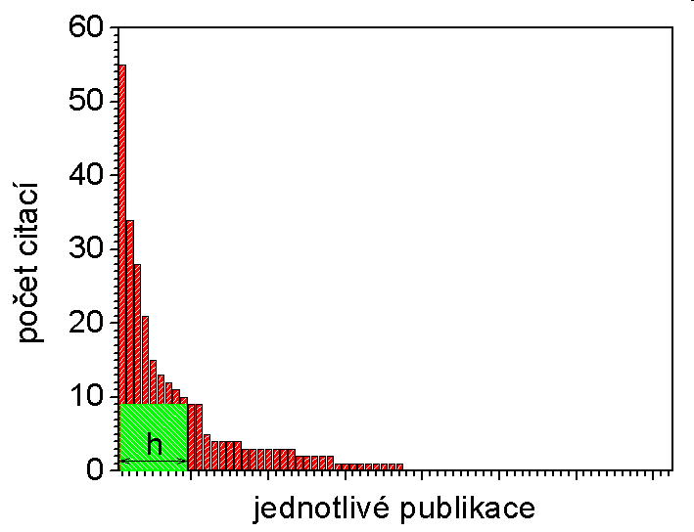
Indikátory
H-index (Hirsh index, Highly Cited Index)
  nový, rychle akceptovaný vědci
  udává počet publikací autora, které byly alespoň h-krát citovány
  číslo označující počet článků, které mají citační index vyšší než toto číslo
  h = 9
    autor musel publikovat 10 článků, jež mají počet citací právě 10 nebo více
    článek 1 = 55 citací
    článek 2 = 34 citací
    ...
    článek 8 = 11 citací
    článek 9 = 10 citací
    článek 10 = 9 citací
    ...
zdroj: Wikipedia

Slide 27
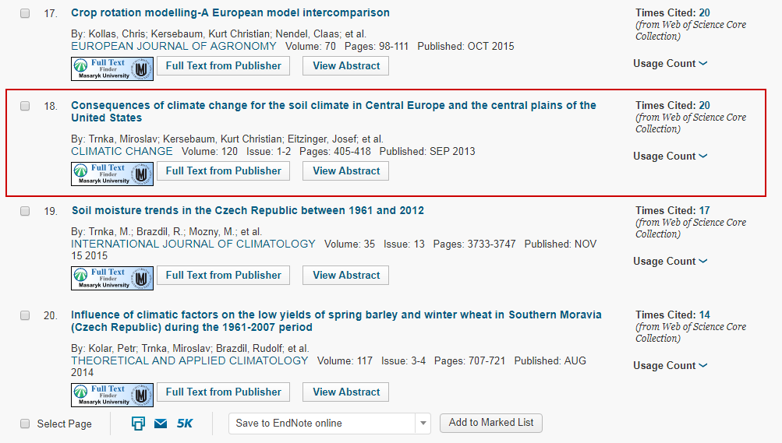
Ukázka ve WoS
Petr Hlavinka
h20
h18

Slide 28
Databáze pro hodnocení vědy
komerční
  Essential Science Indicators
  Institucional Citation Report
  National Citation Report
  National Science Indicators
  Journal Performance Indicators
  Journal Citation Reports – dostupný na MU
volně dostupné
  RIV = rejstřík informací o výsledcích
    zaznamenává se publikační činnost
    statistiky
    součást informačního systému výzkumu

Slide 29
Citace a citování
Notes:
29

Slide 30
Citát
doslovné převzetí cizího výroku
odlišení od vlastního textu
  uvozovky
  změna stylu písma (řez, font)
  samostatný odstavec
    více než 4 řádky (40 slov)
    odsazení (5pt)

Slide 31
Citát - ukázka
„Citace je krátká forma bibliografického záznamu umístěná buď v závorkách uvnitř textu citujícího dokumentu, nebo připojená jako poznámka na straně textu pod čarou, na konci textu kapitoly nebo na konci celého textu dokumentu.” (Bratková, 2008, s. 7)

Slide 32
Parafráze
cizí myšlenka vlastními slovy
větší míra zapracování do vlastního textu
neměnit původní myšlenku!!!
platí i pro výtah z textu

Slide 33
Parafráze - ukázka
Citace je zkrácený odkaz na bibliografický záznam v textu umístěný v závorkách, v poznámce pod čarou nebo ve formě čísla, případně bibliografický záznam v soupisu použité literatury v závěru práce. (Bratková, 2008, s. 7)

Slide 34
Bibliografické citace/reference
info o dokumentu, který autor použil při psaní své práce
propojení s původním textem
hlavní složky
  etika citování
  technika citování
    forma – např. styl nebo standard

Slide 35
Proč
citujeme?

Slide 36
Proč citujeme
ochrana intelektuálního vlastnictví a autorských práv
citační etika
zpětné ověření uvedených tezí
získání širšího kontextu k popisované problematice
  možnost uvedení čtenáře do souvislostí

Slide 37
Plagiátorství

Slide 38
Definice plagiátorství
Představení duševního díla jiného autora půjčeného nebo napodobeného v celku nebo z části, jako svého vlastního.
(Norma ČSN ISO 5127-2003)

Slide 39
Formy
plagiátorství

Slide 40
CTRL+C
převezmeme text nebo část textu jiného autora a vydáváme ho za svůj
  nejběžnější, často spojeno s internetovými zdroji

Slide 41
Jeden zdroj
přebíráme doslovné pasáže pouze z jednoho zdroje bez uvedení citace
  vybereme si konkrétní věty nebo odstavce, které poté spojíme do vlastního textu bez jakýchkoliv významnějších úprav
  z pohledu publikační etiky je problematické také to, že vycházíme pouze z jednoho pramene a neověřujeme si informace z různých zdrojů

Slide 42
Drobné úpravy
převezmeme text jiného autora a změníte v něm některé formulace
  nahradíme některá slova jejich synonymy
  vypustíme některá nadbytečná slova
  změníme slovosled ve větě
  přehodíme některé věty apod.

Slide 43
Odůvodněná míra
převezmeme text ve větší než odůvodněné míře
  v odborné literatuře nenajdeme bližší vysvětlení „odůvodněné míry“, vždy záleží na konkrétním textu a druhu práce, u prací kompilačního charakteru lze očekávat větší počet citací než u původních výzkumů, nicméně nemusí to platit obecně

Slide 44
Mashups (spojování)
spojíme více textů do jednoho
  vybereme si konkrétní věty nebo odstavce z několika zdrojů, které pak poskládáme do vlastního textu
  problematické je neuvedení zdroje a chybějící vlastní myšlenka, která dodá kompilaci přidanou hodnotu
  spadají sem také texty, kde se kombinují správně odcitované pasáže s necitovanými pasážemi

Slide 45
Necitování v textu
zdroje uvedeme v seznamu použité literatury, ale necitujeme v textu
  nelze určit, co jsme převzali a z jakých zdrojů, což může být problematické např. při ověření informací u původního autora

Slide 46
Citáty bez uvozovek
vydáváme citát za parafrázi
  nejčastěji se tak stává ve chvíli, kdy zapomeneme dát citát do uvozovek, čtenář pak neví, kde začíná převzatý text a co už je myšlenka autora

Slide 47
Chybějící zdroj
neuvedeme svůj zdroj informací
  vědomé - záměrně jej neuvedeme v textu (např. při použití Wikipedie v odborné práci)
  nevědomé - zapomeneme citaci uvést, řešením je využití citačních manažerů

Slide 48
Nedohledatelný zdroj
odkazujeme na neexistující zdroj
  vymyslíme si zdroj nebo jej uvedeme špatně, čtenář pak nemůže původní dokument dohledat
  problematické u elektronických dokumentů, které rychle zanikají, ideální je využívat trvalé identifikátory, dle nichž lze dokument kdykoliv dohledat (např. DOI)

Slide 49
Vylepšování literatury
uvedeme zdroj, který jsme nepoužili
  stává se v případech, kdy si chceme vylepšit svou použitou literaturu o kvalitní zdroje, ze kterých jsme ale při psaní práce nevycházeli

Slide 50
Zneužití autocitací
použijeme vlastní dříve publikované texty nebo jejich části bez uvedení citace
  ve chvíli, kdy použiji části ze svého dříve publikovaného článku v novém textu, měl bych jej opatřit autocitací
  z pohledu publikační etiky není úplně v pořádku vydávání stejných článků opakovaně v různých zdrojích, protože jde o zbytečné duplikování informací, téma by mělo být publikované novým způsobem a mělo by přinášet nové poznatky

Slide 51
Doprovodný materiál
použijeme obrázky, grafy, tabulky nebo multimédia od jiných autorů
  obrázky, tabulky nebo grafy jsou také výsledkem tvůrčí činnosti člověka a měli bychom u nich uvádět zdroj

Slide 52
Chyby proti citační etice
necitování díla, které bylo použito
citování díla, které autor nepoužil
  citování kapacit z oboru, i když nemají žádnou souvislost s tématem díla
nepřesné citování
  znemožňuje identifikaci a dohledatelnost
autocitace
  citování ostatních vlastních prací bez zřejmé souvislosti s novým dílem

Slide 53
Obecně známé věci
základní informace z oboru
  voda vaří při 100°C
  nejvyšší hora světa je Mt. Everest
musí se citovat?
jakou zvolím publikaci?
  encyklopedie, slovník
NEmusíte citovat!!!

Slide 54
Citační
styly

Slide 55
Citační styly
ČSN ISO 690
  česká verze mezinárodní normy
APA
  pro potřeby American Psychological Association
  psychologie + další příbuzné obory
MLA
  humanitní obory (např. jazykověda), manuál v PDF
Chicago
  společenské vědy,
  popisuje také citování VŠKP

Slide 56
Citační styly
Harvard
  citační styl Harvard Bussiness School
Vancouver
  pro časopisy z oblasti lékařství, biomedicíny, lékařských technologií apod., manuál v PDF
AMA
  citační styl American Medical Association
  pro lékařství a biologii, manuál v PDF
CSE
  citační styl pro přírodní vědy

Slide 57
Norma
ČSN ISO 690

Slide 58
Nová norma
platná od 1.4.2011
nahradila ČSN ISO 690 a 690-2
nová verze po 14-ti letech
obecně uznávaná interpretace normy (Biernátová, Skůpa)
  připomínkováno 8 odborníky na citace

Slide 59
Novinky v normě
jiný zápis autorů
dostupnost není v <>
počet stran nepovinný
lepší zapracování e-dokumentů

Slide 60
Druhy citací
odkazy v textu
soupis použité literatury

Slide 61
Zdroje
VAVŘÍKOVÁ, Lucie. Informetrie, scientometrie a bibliometrie. SOUČEK, Martin. Informační věda [online]. Praha: Univerzita Karlova, 4.9.2009, s. 35 – 55. Dostupné z http://www.informacniveda.cz/dwn/1003/1162_informacni_veda.pdf
VAVŘÍKOVÁ, Lucie. Citační databáze a evaluace vědy. SOUČEK, Martin. Informační věda [online]. Praha: Univerzita Karlova, 4.9.2009, s. 55 – 77. Dostupné z http://www.informacniveda.cz/dwn/1003/1162_informacni_veda.pdf
Journal Impact Factor (JIF; faktor dopadu časopisu, faktor vlivu časopisu). Obecné základy práce s informacemi [online]. Ostrava: VŠB-TUO, 2010. http://knihovna.vsb.cz/kurzy/uvod/20.html. Online kurz.
ŠEBELOVÁ, I. Význam citačních rejstříků pro vyhledávání dokumentů: Web of Science a Scopus [online]. Brno, 2008. Dostupné z: http://is.muni.cz/th/64913/ff_m. Masarykova univerzita, Filozofická fakulta, Ústav české literatury a knihovnictví, Kabinet informačních studií a knihovnictví. Vedoucí diplomové práce Mgr. Josef Schwarz.
webové stránky Thomson Reuters a Scopus

Slide 62

Děkuji Vám za pozornost
Martin Krčál
krcal@phil.muni.cz
Notes:
62

